Slide 1
Инженерно-внедренческий центр «Технологика»
Автоматизация и диспетчеризация инженерных систем
www.ivctl.ru

Slide 2
Индустрия 4.0
www.ivctl.ru
2

Slide 3
Элементы индустрии 4.0
www.ivctl.ru
3

Slide 4
Что подталкивает
…произошло несколько вещей одновременно:
www.ivctl.ru
4

Slide 5
Датчики стали дешевле и доступнее и начали применяться повсеместно
…произошло несколько вещей одновременно:
www.ivctl.ru
5

Slide 6
Пропускная способность сетей и производительность систем выросла многократно
…произошло несколько вещей одновременно:
www.ivctl.ru
6

Slide 7
Глобальный доступ к сети
…произошло несколько вещей одновременно:
www.ivctl.ru
7

Slide 8
Уровни АСУТП
www.ivctl.ru
9

Slide 9
Разработка проектной документации
инженерные изыскания: обследование технологического оборудования, ревизия существующих измерительных приборов и исполнительных механизмов;
разработка технического задания (ТЗ);
разработка проектной и рабочей документации в соответствии с РД 50-34.698-90;
разработка прикладного программного обеспечения;
согласование и экспертиза проекта;
разработка регламентов технического обслуживания и содержания систем автоматизации и диспетчеризации.
www.ivctl.ru
10

Slide 10
Разработка проектной документации
www.ivctl.ru
11

Slide 11
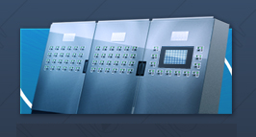
Изготовление щитов АСУТП
Нами изготавливаются:
низковольтные щиты автоматизации по собственным разработкам;
щиты диспетчеризации инженерных систем;
комплектные устройства, производимые под заказ по требованиям Заказчика.
www.ivctl.ru
12

Slide 12
Изготовление щитов АСУТП
www.ivctl.ru
13

Slide 13
Монтажные и наладочные работы
Ввод системы в эксплуатацию
сборка и монтаж на объекте изготавливаемых шкафов и щитов;
монтаж кабельных сетей (прокладка и маркировка);
коммутация кабельных сетей;
установка активного оборудования, серверов, программно-технических комплексов, коммутация узлов сетей;
установка сетевого и специализированного программного обеспечения;
комплексные пуско-наладочные работы АСУТП и режимные настройки.
www.ivctl.ru
14

Slide 14
Монтажные и наладочные работы
Ввод системы в эксплуатацию
www.ivctl.ru
15

Slide 15
Разработка специальных программных средств для PLC и HMI
разработка технологических программ для свободно программируемых логических контроллеров (PLC) в соответствии со стандартом IEC 61131-3;
разработка программного обеспечения для систем диспетчеризации и сбора данных;
разработка графических пользовательских интерфейсов управления с использованием реалистичной объемной (3D) графики;
системная интеграция оборудования различных производителей в единую среду контроля и управления;
сопровождение и модернизация прикладного программного обеспечения;
Разработка и интеграция MES-систем.
www.ivctl.ru
16

Slide 16
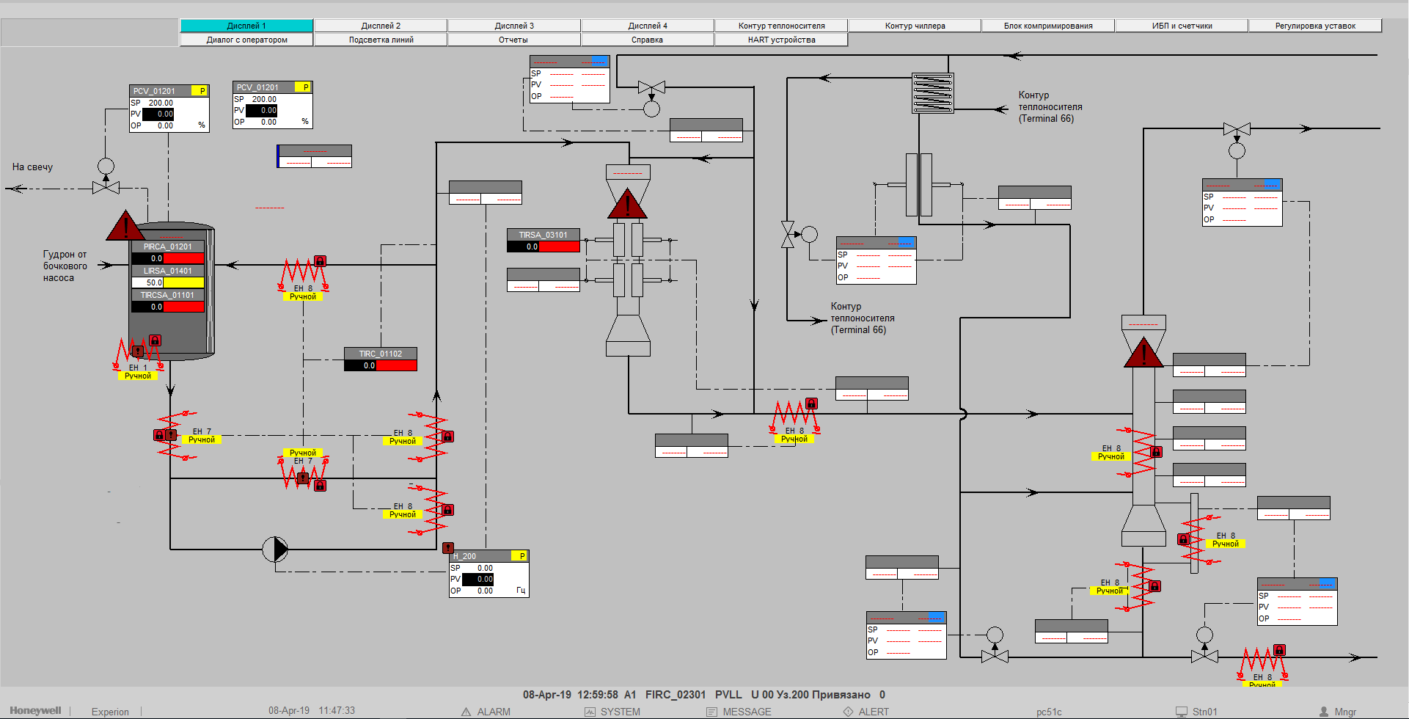
Разработка специальных программных средств для PLC и HMI
www.ivctl.ru
17

Slide 17
Список выполненных объектов для промышленной отрасли
Наименование объекта | Реализованные системы | Проектиро-вание | Изготовление щитов автоматики | Программировани, СМР и ПНР
ПАО «НижнекамскНефтеХим» Корпус опытной установки получения эластомеров | Автоматизация и контроль параметров энергоносителей и технологических газов
ЗАО «Ионообменные технологии» Установка подготовки попутно-добываемой со сверхвязкой нефтью воды УППДВ-350. Ашальчинское месторождение сверхвязкой нефти ОАО «Татнефть» | Поставка оборудования и материалов, строительно-монтажные и пуско-наладочные работы по разделам АТХ и ЭОМ установки подготовки попутно-добываемой со сверхвязкой нефтью воды УППДВ-350.
ПАО «НижнекамскНефтеХим» Завод АБС-пластикатов | Изготовление шкафов автоматики (41 шт.) для автоматизации технологического процесса, общеобменной вентиляции, пожаротушения и газоанализа
ПАО «НижнекамскНефтеХим» Завод СК | Автоматизация системы управления технологическим процессом (РСУ) цеха №1505 (И-2) завода СК
АО, «НижнекамскТехУглерод» | Автоматизация установки декарбонизации
ООО «ФерриВатт» г. Зеленоград | Автоматизация и диспетчеризация установки «ВАТТ 600-6ИМД», предназначенной для нанесения покрытия из металлов на пластины термоэлектрических преобразователей
ООО «ФерриВатт» Калужский завод радиотехнической аппаратуры | Автоматизация и диспетчеризация установки «ВАТТ 400ИР2М», предназначенной для напыления пленок из меди, алюминия, хрома, титана, тантала, резистивных сплавов на подложки из керамики, ситалла и ферритов, методом термического распыления в высоком вакууме
ООО «ФерриВатт» Московский Энергетический Институт | Автоматизация вакуумной установки «Гефест 18-4М», предназначенной для модификации в вакууме функциональных поверхностей крупногабаритных элементов запорно-регулирующей арматуры и формирования нанокомпозитных покрытий
www.ivctl.ru
18

Slide 18
Список выполненных объектов для гражданской отрасли
Наименование объекта | Реализованные системы | Проектиро-вание | Изготовление щитов автоматики | Программировани, СМР и ПНР
ООО «ГСС Инжиниринг» Торгово-гостиничный комплекс Hilton, г.Казань | Автоматизация и диспетчеризация инженерных сетей здания
ООО «ГСС Инжиниринг» Крупный торгово-развлекательный центр ТРЦ «Томск», г. Томск | Автоматизация и диспетчеризация инженерных сетей здания
ООО «Геостройинжиниринг» Строительство вертолетного комплекса в аэропорту Сочи | Автоматизация и диспетчеризация инженерных систем вертолетного комплекса в аэропорту Сочи
ООО «НПО Энергия» Казахстан, г. Астана, Центр подготовки олимпийского резерва: Здание «Манеж», Здание «Универсальный спортивный зал» | Автоматизация и диспетчеризация инженерных сетей здания
ОАО «Татнефть» Хирургический и лечебно-диагностический корпус Медсанчасти г. Альметьевск | Автоматизация и диспетчеризация инженерных сетей здания
ООО «Камгэс - Инжинирнг» Республиканская клиническая больница МЗ РТ | Автоматизация и диспетчеризация систем общеобменной вентиляции, системы дымоудаления и пожаротушения
ОАО «ТатВодПроект» ОАО «Татнефть», Камский водозабор юго-востока Республики Татарстан | Автоматизация системы дозирования гипохлорита натрия, автоматизация технологических установок склада реагентов.
ОАО «ТатВодПроект» ОАО «Татнефть», Камский водозабор юго-востока Республики Татарстан | Техническое перевооружение насосных станций 1го и 2го водоподъемов Камских водоочистных сооружений
ООО «ТеплоГазИнжиниринг» Кировская обл., п.г.т. Красная Поляна, газовая котельная | Автоматизация инженерных систем газовых котельных
www.ivctl.ru
19

Slide 19
Для чего мы здесь
Организация производственной
практики на действующем
предприятии для студентов
Формирование
кадрового резерва
для компании
www.ivctl.ru

Slide 20
Карьерная лестница ООО «ИВЦ «Технологика»
Главный инженер
Управление технической политикой предприятия
Руководитель проектов
Управление проектами
Взаимодействие с Заказчиком
Ведущий инженер
Управление группой инженеров
Инженер I-II-III кат
Инженер проектировщик по разработке проектной документации
Инженер отдела Программирования и Пуско-наладки
Инженер-стажёр
Возможно совмещение с учёбой в ВУЗе
Возможность подработки на участке сборки
www.ivctl.ru
21

Slide 21
Спасибо за внимание!
ООО «ИВЦ «Технологика»
www.ivctl.ru
22

Slide 22
Контакты
Полное название организации | Общество с ограниченной ответственностью "Инженерно-Внедренческий Центр "Технологика"
Адрес | Казань, ул. Петербургская, дом 50, корп. 23, оф. 311б
Телефон | (843) 210-18-28
Сайт | http://www.ivctl.ru
E-mail | info@ivctl.ru
Генеральный директор | Гайнуллин Марат Дамирович
Руководитель отдела МиЗ | Галимов Тимур Рамилевич
www.ivctl.ru
23

